Slide 1

CIRCUITOS INTEGRADOS
Surgiram na década de 1970. O seu interesse resulta da miniaturização dos circuitos.

Slide 2
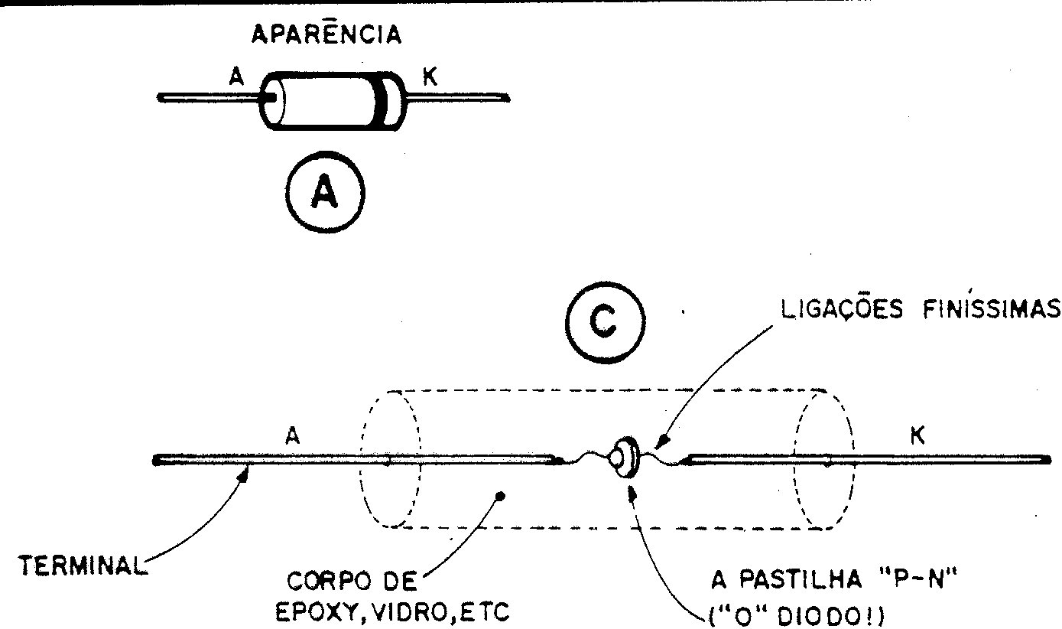
Parte funcional do componente discreto
Os componentes discretos são maiores do que precisavam de ser. O corpo normal do componente, que nos parece pequeno, é, na verdade um autêntico exagero, se nos restringirmos, electricamente, ao que realmente “faz o trabalho” no componente, ou seja, a sua parte funcional.
Por exemplo num díodo:
(parte funcional)

Slide 3
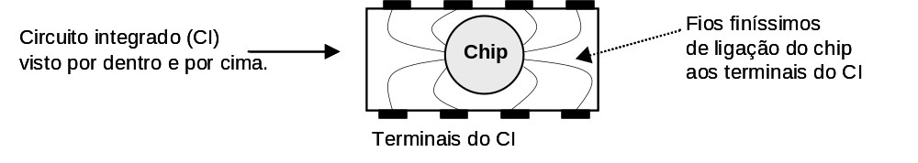
O que são os circuitos integrados?
Os circuitos integrados são circuitos electrónicos funcionais, constituídos por um conjunto de transístores, díodos, resistências e condensadores, fabricados num mesmo processo, sobre uma substância comum semicondutora de silício que se designa vulgarmente por chip.
O circuito integrado propriamente dito chama-se pastilha (chip, em inglês) e é muito pequeno. A maior parte do tamanho externo do circuito integrado deve-se à caixa e às ligações da pastilha aos terminais externos.

Slide 4
Vantagens dos C.I. em relação aos circuitos com componentes discretos
Redução de custos, peso e tamanho.
Aumento da fiabilidade.
Maior velocidade de trabalho.
Redução das capacidades parasitas.
Menor consumo de energia.
Melhor manutenção.
Redução de stocks.
Redução dos erros de montagem.
Melhoria das características técnicas do circuito.
Simplifica ao máximo a produção industrial.

Slide 5
Limitações dos C.I.
Limitação nos valores das resistências e condensadores a integrar.
Reduzida potência de dissipação.
Limitações nas tensões de funcionamento.
Impossibilidade de integrar num chip bobinas ou indutâncias (salvo se forem de valores muitíssimo pequenos).

Slide 6
Classificação dos C.I.
Classificação dos circuitos integrados quanto ao processo de fabrico:
Circuito integrado monolítico
(o seu processo de fabrico baseia-se na técnica planar)
Circuito integrado pelicular
(película delgada – thin-film - ou película grossa – thick-film)
Circuito integrado multiplaca
Circuito integrado híbrido
(combinação das técnicas de integração monolítica e pelicular)

Slide 7
Classificação dos C.I.
Classificação dos circuitos integrados quanto ao tipo de transístores utilizados: Bipolar e Mos-Fet.
Os circuitos integrados digitais estão agrupados em famílias lógicas.
Famílias lógicas bipolares:
RTL – Resistor Transistor Logic – Lógica de transístor e resistência.
DTL – Díode Transistor Logic – Lógica de transístor e díodo.
TTL – Transistor Transistor Logic – Lógica transístor-transístor.
HTL – High Threshold Logic – Lógica de transístor com alto limiar.
ECL – Emitter Coupled Logic – Lógica de emissores ligados.
I²L – Integrated-Injection Logic – Lógica de injecção integrada.
Famílias lógicas MOS:
CMOS – Complemantary MOS – MOS de pares complementares NMOS/PMOS
NMOS – Utiliza só transístores MOS-FET canal N.
PMOS - Utiliza só transístores MOS-FET canal P.

Slide 8
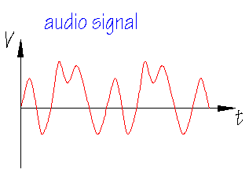
Classificação dos C.I.
Classificação dos circuitos integrados quanto à sua aplicação:
Lineares ou analógicos
Digitais
Os primeiros, são CIs que produzem sinais contínuos em função dos sinais que lhe são aplicados nas suas entradas. A função principal do CI analógico é a amplificação. Podem destacar-se neste grupo de circuitos integrados os amplificadores operacionais (AmpOp).
Os segundos são circuitos que só funcionam com um determinado número de valores ou estados lógicos, que geralmente são dois (0 e 1).
Nível lógico 1
Nível lógico 0
t
Sinal analógico: sinal que tem uma variação contínua ao longo do tempo.
Sinal digital: sinal que tem uma variação por saltos de uma forma descontínua.

Slide 9
Classificação dos C.I.
Classificação dos circuitos integrados quanto à sua gama de integração:
A gama de integração refere-se ao número de componentes que o CI contém.
SSI (Small Scale Integration) – Integração em pequena escala: São os CI com menos componentes. Podem dispor de até 30 dispositivos por pastilha (chip).
MSI (Medium Scale Integration) – Integração em média escala: Corresponde aos CI com várias centenas de componentes, podendo possuir de 30 a 1000 dispositivos por pastilha (estes circuitos incluem descodificadores, contadores, etc.).
LSI (Large Scale Integration) – Integração em grande escala: Contém milhares de componentes podendo possuir de 1000 até 100 000 dispositivos por pastilha (estes circuitos normalmente efectuam funções lógicas complexas, tais como toda a parte aritmética duma calculadora, um relógio digital, etc.).
VLSI (Very Large Scale Integration) – Integração em muito larga escala: É o grupo de CI com um número de componentes compreendido entre 100 000 e 10 milhões de dispositivos por pastilha (são utilizados na implementação de microprocessadores).
ULSI (Ultra Large Scale Integration) – Integração em escala ultra larga: É o grupo de CI com mais de 10 milhões de dispositivos por pastilha.

Slide 10
Tipos de cápsulas do C.I.
Os principais tipos de cápsulas utilizadas para envolver e proteger os chips são basicamente quatro:
Cápsulas com dupla fila de pinos (DIL ou DIP – Dual In Line)
Cápsulas planas (Flat-pack)
Cápsulas metálicas TO-5 (cilíndricas)
Cápsulas especiais
Enquanto as cápsulas TO-5 são de material metálico, as restantes podem utilizar materiais plásticos ou cerâmicos.

Slide 11
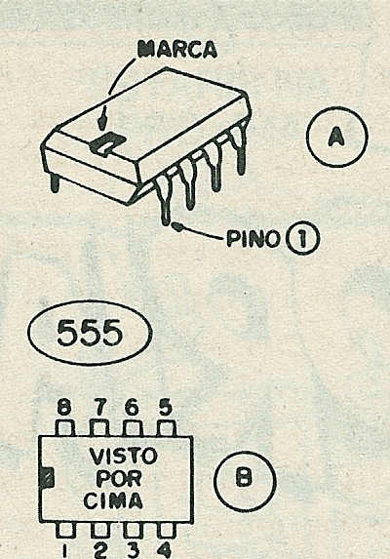
Cápsula com dupla fila de pinos
Para os CI de baixa potência – DIL ou DIP
As cápsulas de dupla fila de pinos são as mais utilizadas, podendo conter vários chips interligados.
Nos integrados de encapsulamento DIL a numeração dos terminais é feita a partir do terminal 1 (identificado pela marca), vai por essa linha de terminais e volta pela outra (em sentido anti-horário).
Durante essa identificação dos terminais o CI deve ser sempre observado por cima.

Slide 12
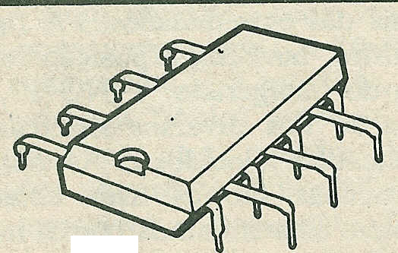
Cápsula com quatro filas de pinos
QIL – Quad In Line
Para c.i. de média potência, por exemplo, amplificadores de áudio.
A principal razão da linha quádrupla de pinos é o de permitir um maior afastamento das respectivas “ilhas” de ligação no circuito impresso, de forma que pistas mais largas (portanto para correntes maiores) possam ser ligadas a tais “ilhas”.
1

Slide 13
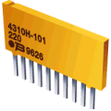
Cápsula com linha única de pinos
SIL – Single In Line
Alguns integrados pré-amlificadores, e mesmo alguns amplificadores de certa potência, para áudio, apresentam esta configuração.
1

Slide 14
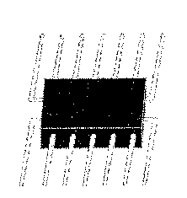
Cápsulas planas (Flat-pack)
As cápsulas planas têm reduzido volume e espessura e são formadas por terminais dispostos horizontalmente. Pelo facto de se disporem sobre o circuito impresso a sua instalação ocupa pouco espaço.

Slide 15
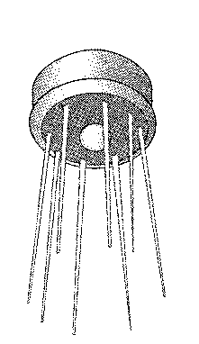
Cápsulas metálicas TO-5
Têm um corpo cilíndrico metálico, com os terminais dispostos em linha circular, na sua base.
A contagem dos terminais inicia-se pela pequena marca, em sentido horário, com o componente visto por baixo.

Slide 16
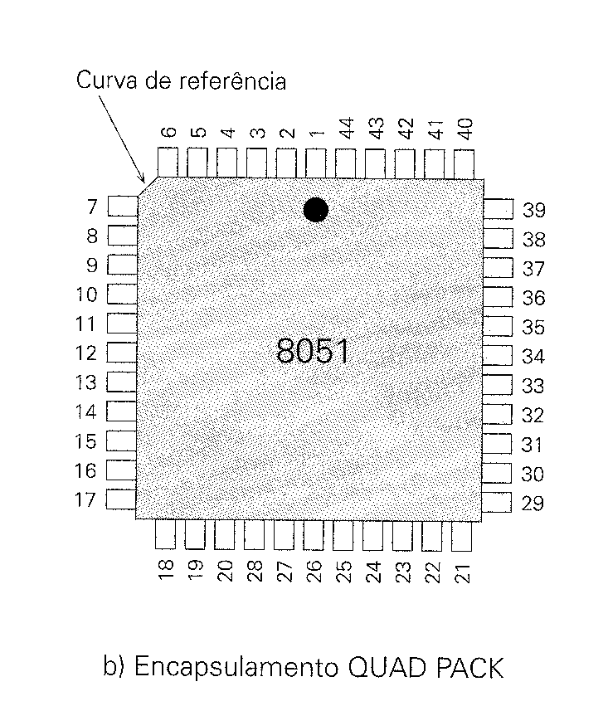
Cápsulas especiais
As cápsulas especiais são as que dispõem de numerosos terminais para interligarem a enorme integração de componentes que determinados chips dispõem (por exemplo, CI contendo microprocessadores).
Encapsulamento QUAD PACK

Slide 17
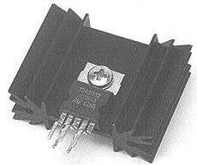
Circuitos Integrados de potência
Alguns integrados de potência têm uma cápsula extremamente parecida com a dos transístores de potência.
Algumas observações importantes a respeito das aletas de acoplamento aos dissipadores de calor:
Aleta metálica
Dissipador de calor
As aletas podem ser fixadas a dissipadores de alumínio em método idêntico ao utilizado nos transístores de potência.
Acoplar-se as aletas à própria caixa (se for metálica) que contém o circuito.
As aletas podem ser soldadas a uma das faces de cobre do circuito impresso (no caso de uma dupla face).
As aletas, quase sempre estão ligadas electricamente por dentro do c.i., ao pino correspondente ao negativo da alimentação (massa).

Slide 18
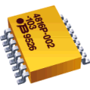
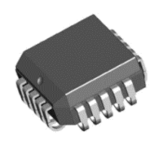
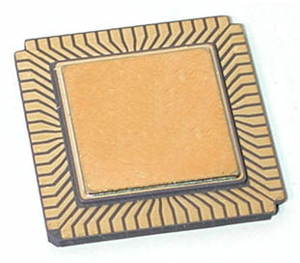
Cápsulas de C.I. em SMT
Existem três tipos básicos de cápsulas de circuitos integrados em SMT (Surface Mount Technology):
SOIC – Small-Outline Integrated Circuit – é semelhante a um DIP em miniatura e com os pinos dobrados.
PLCC – Plastic-Leaded Chip Carrier – tem os terminais dobrados para debaixo do corpo.
LCCC – Leadless Ceramic Chip Carrier – não tem pinos. No seu lugar existem uns contactos metálicos moldados na cápsula cerâmica.

Slide 19
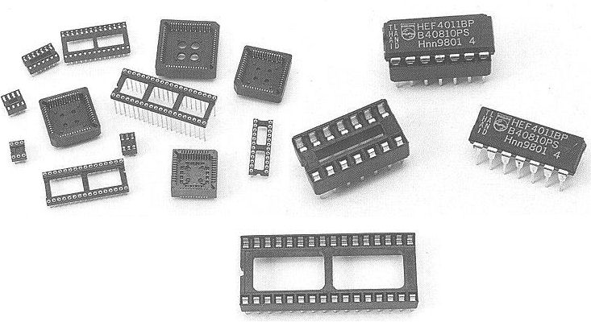
Bases para os C.I.
A base ou soquete, em termos práticos, além de facilitar a eventual manutenção do circuito, evita o aquecimento do circuito integrado quando se solda.

